Slide 1
Архітектура Італії
Підготувала учениця
Групи ЛІН-4
Мороз Анна

Slide 2
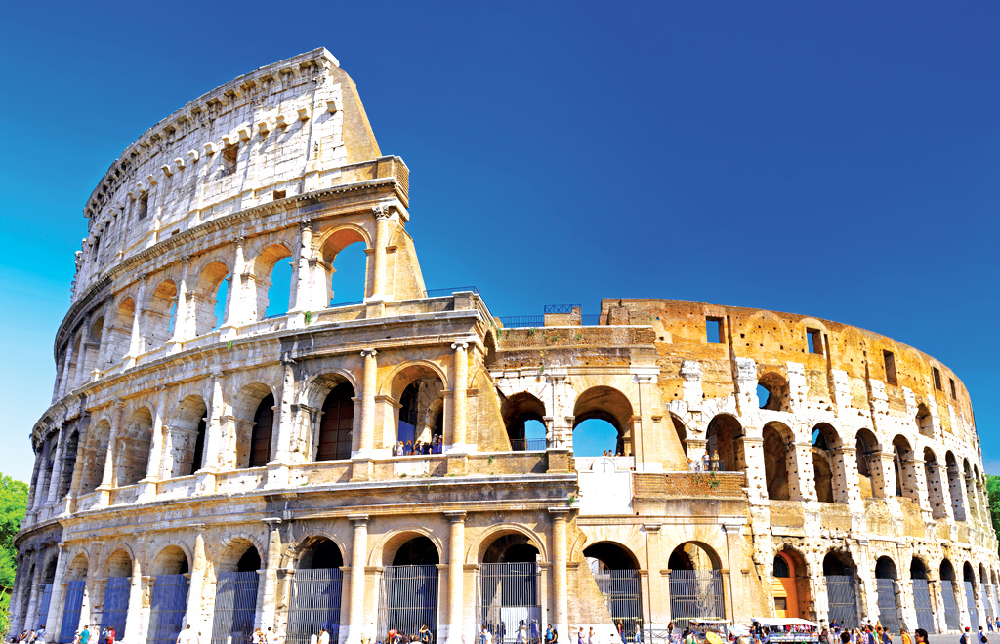
Римський Колізей

Slide 3
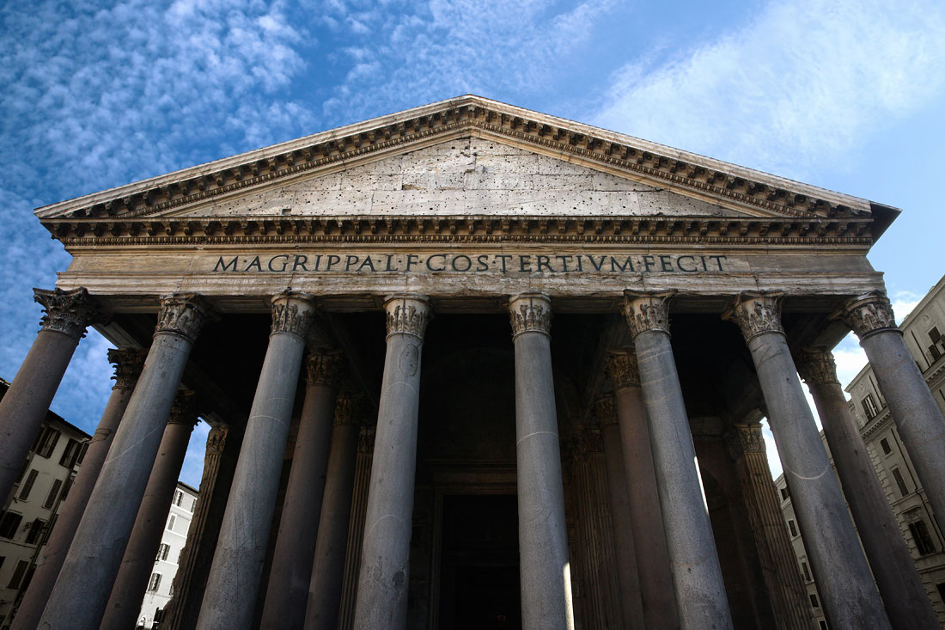
Пантеон

Slide 4
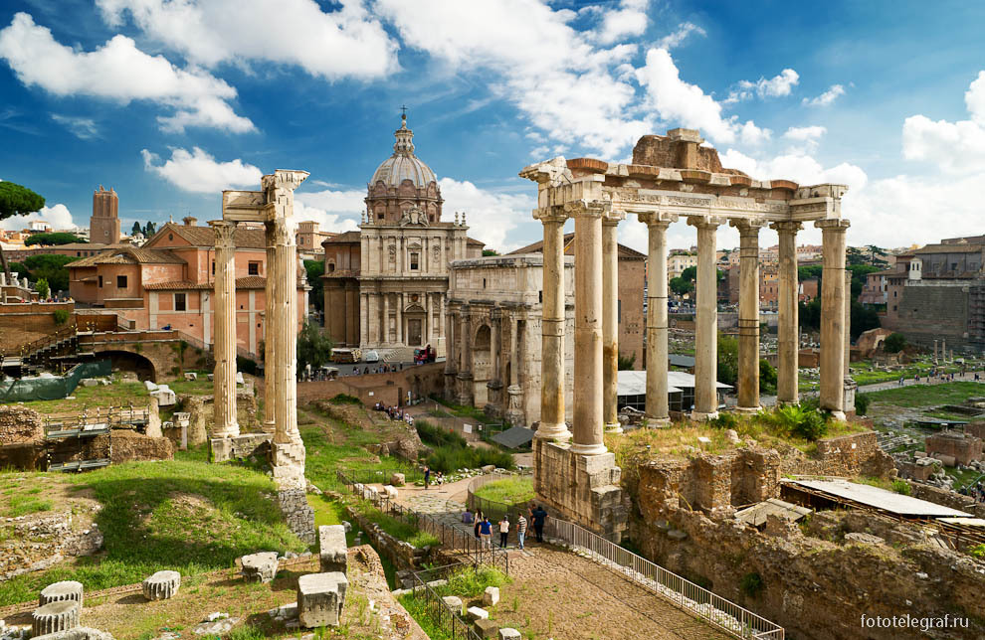
Римський форум

Slide 5
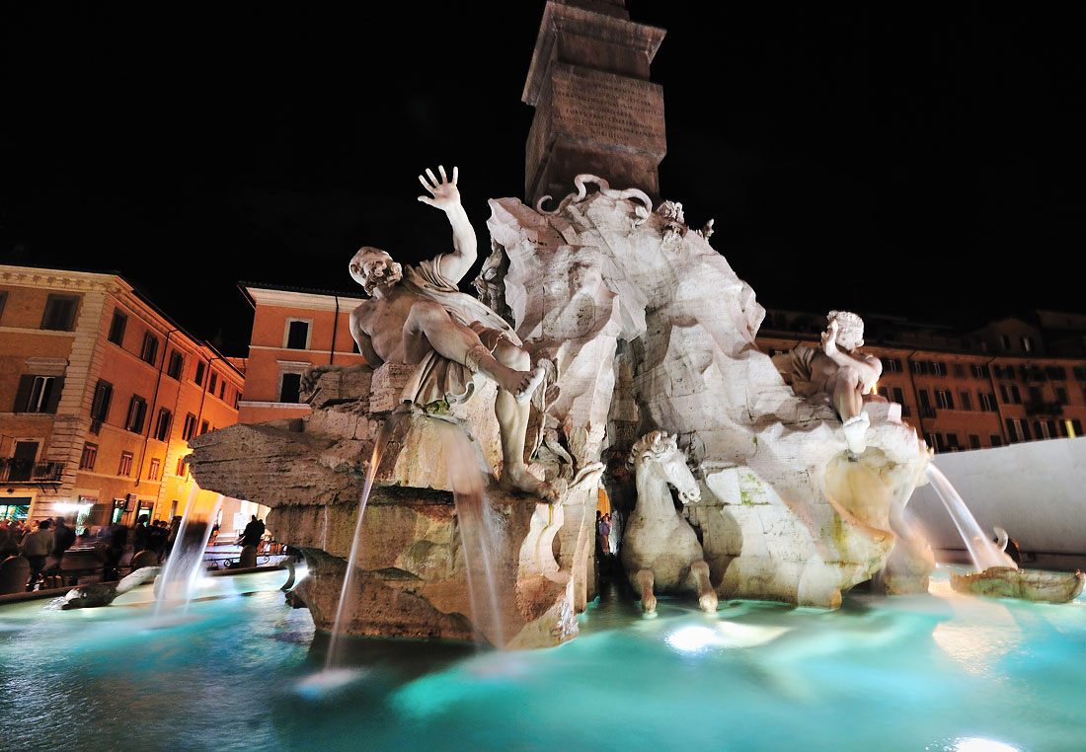
Фонтан Чотирьох Річок, Рим

Slide 6
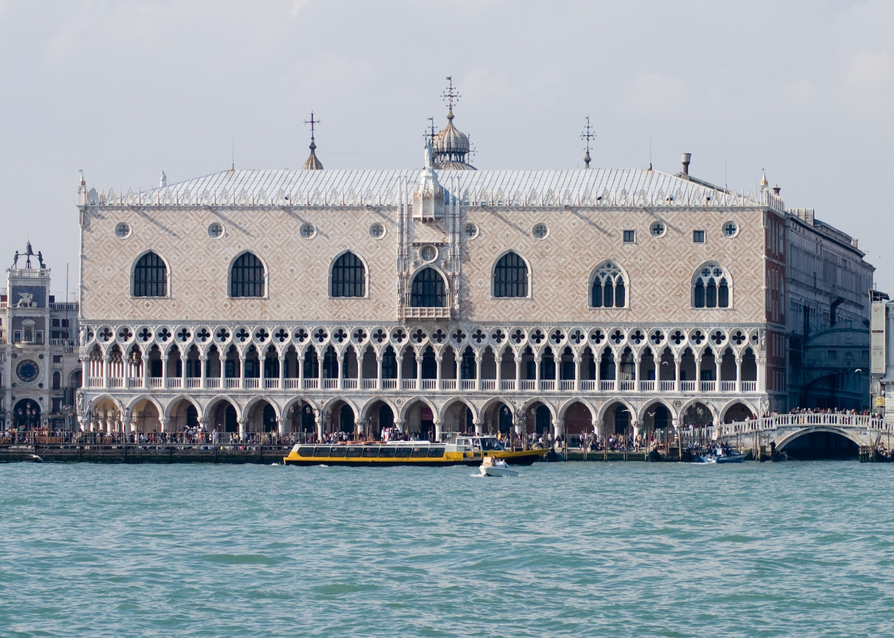
Палац Дожів, Венеція

Slide 7
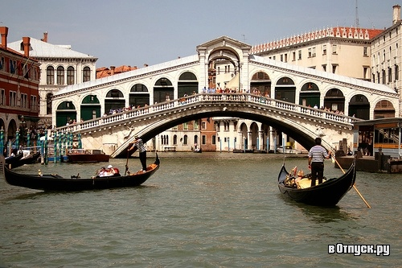
Міст Ріальто, Венеція

Slide 8
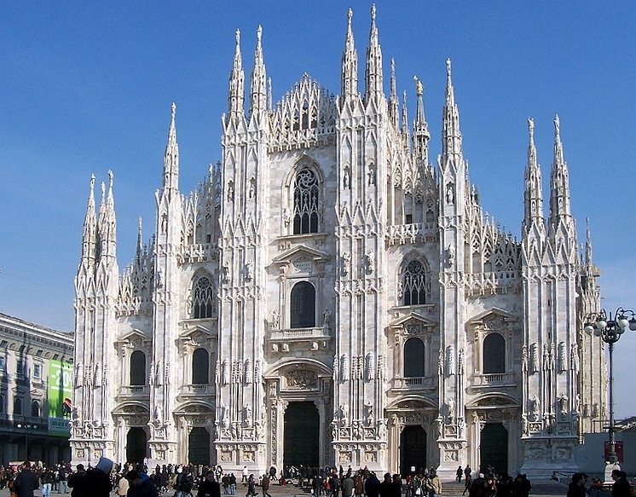
Міланський собор

Slide 9
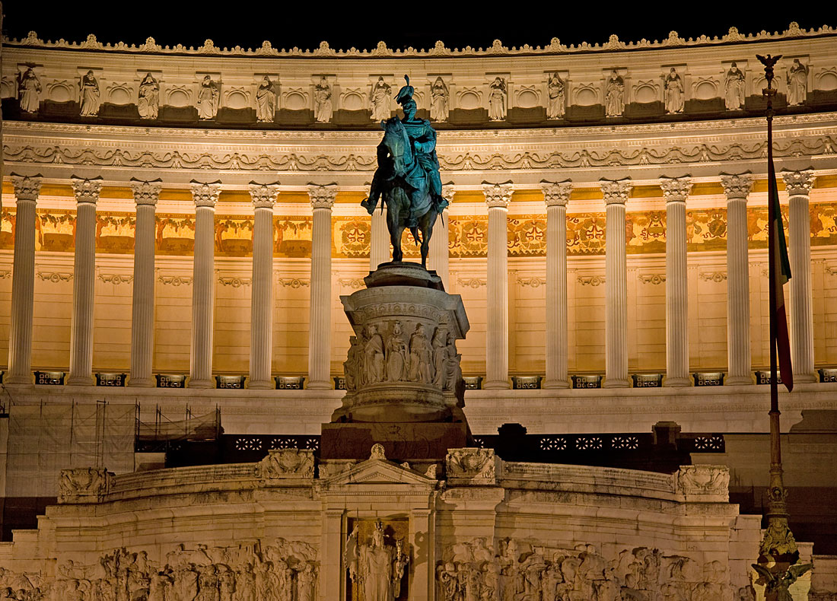
Вітторіано, Рим

Slide 10
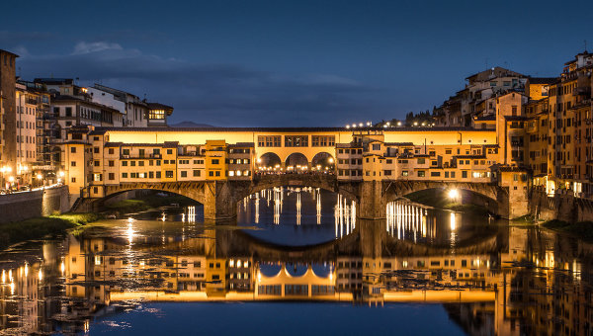
Міст Понте Веккьо, Флоренція

Slide 11
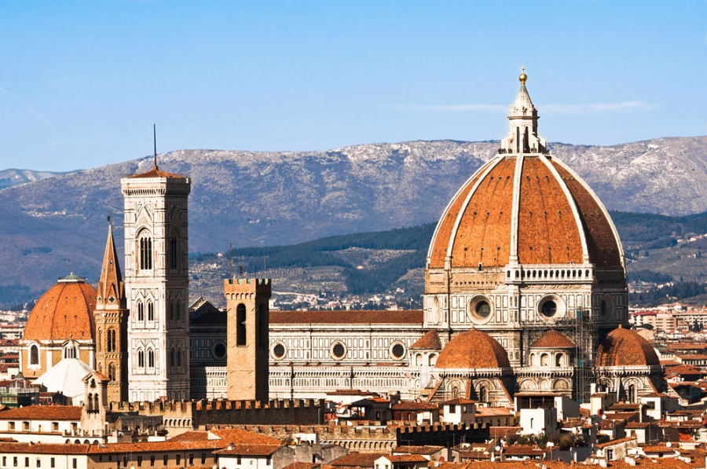
Собор Санта-Марія-дель-Фіоре

Slide 12
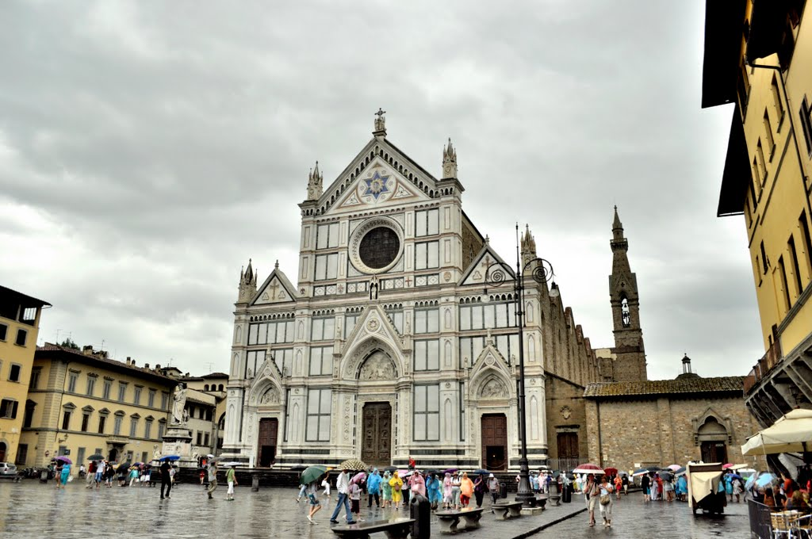
Базиліка Санта-Кроче, Флоренція

Slide 13
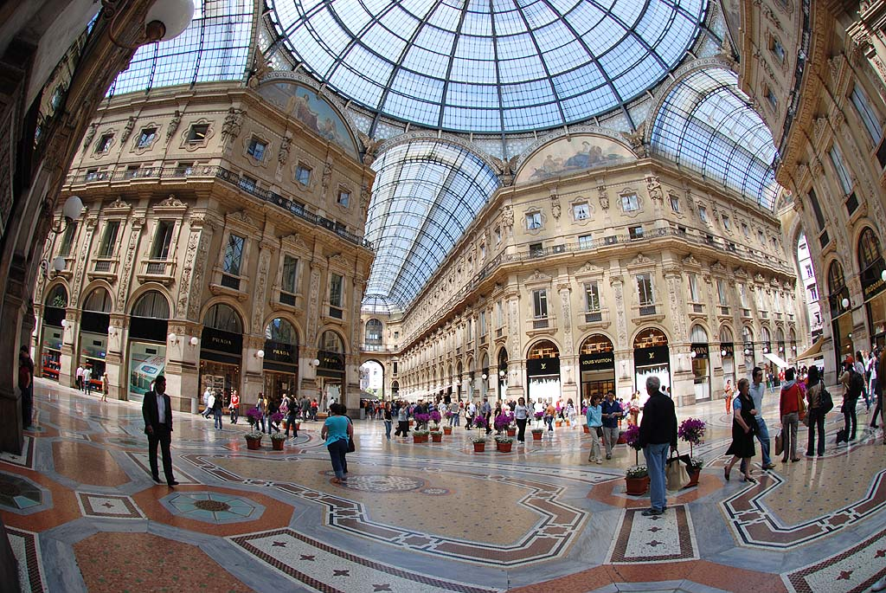
Галерея Вітторіо Емануеле II

Slide 14
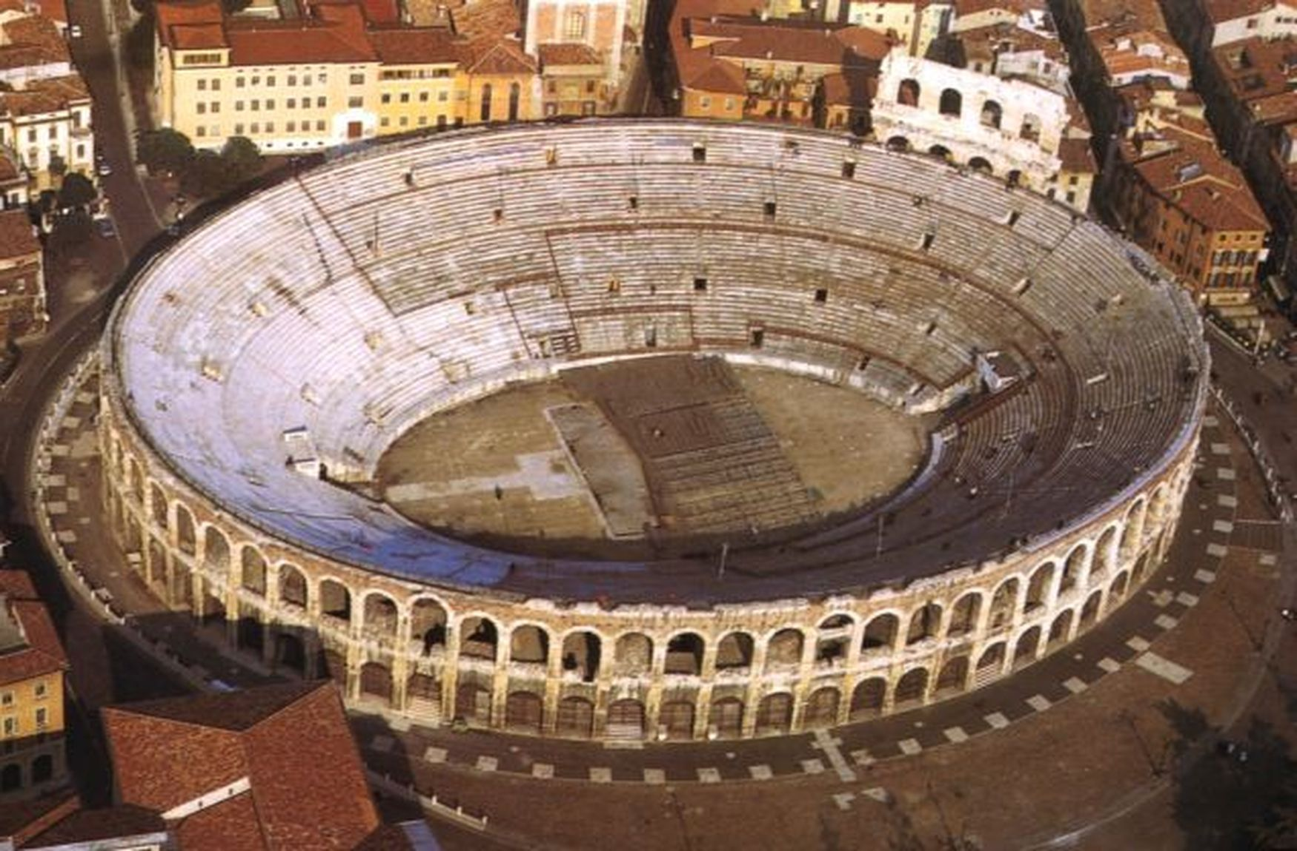
Арена, Верона

Slide 15
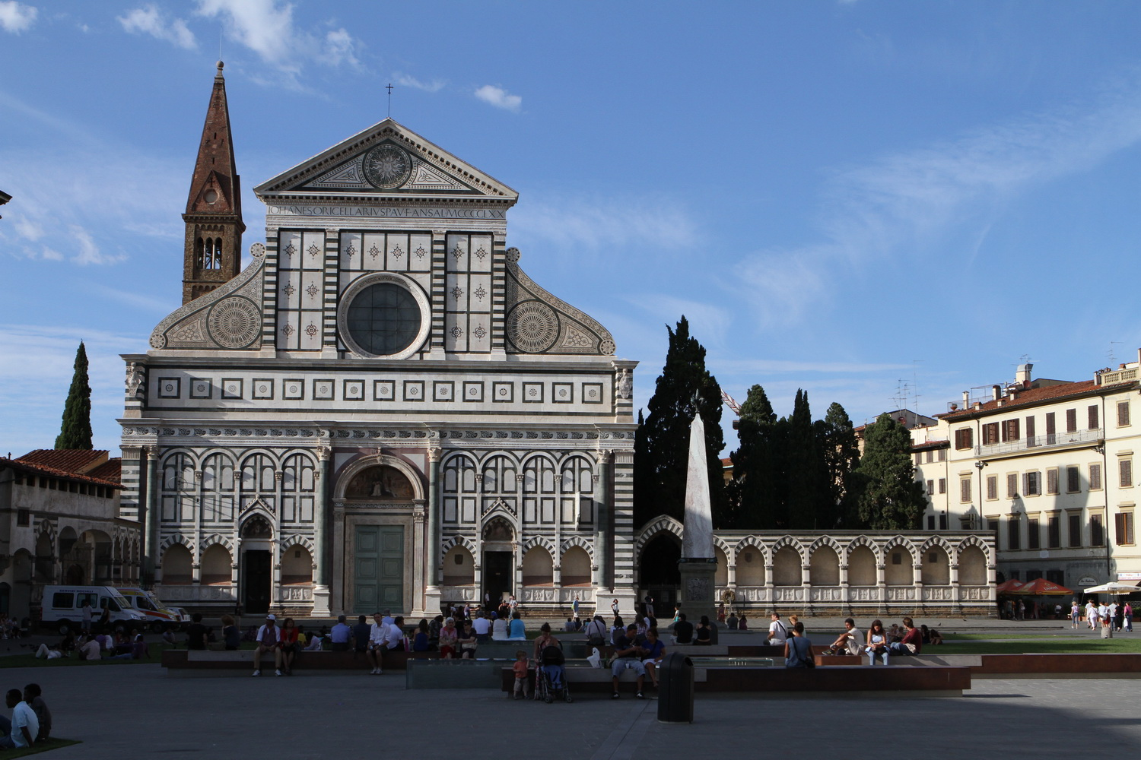
Церква Санта-Марія-Новела

Slide 16
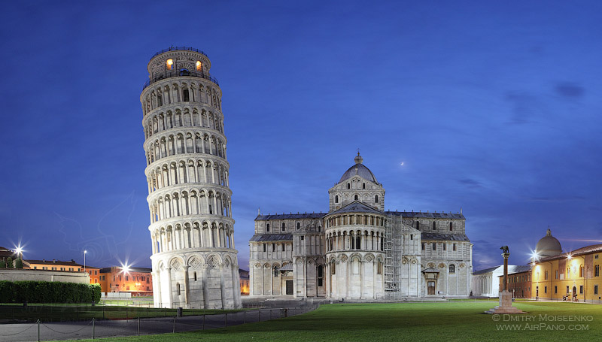
Пізанська вежа

Slide 17
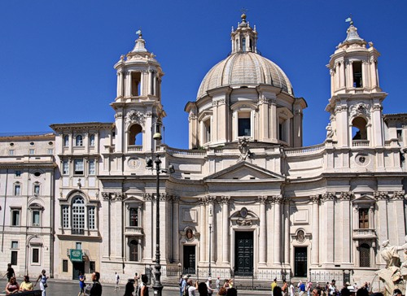
Церква Сант-Аньезе ін Агоні

Slide 18
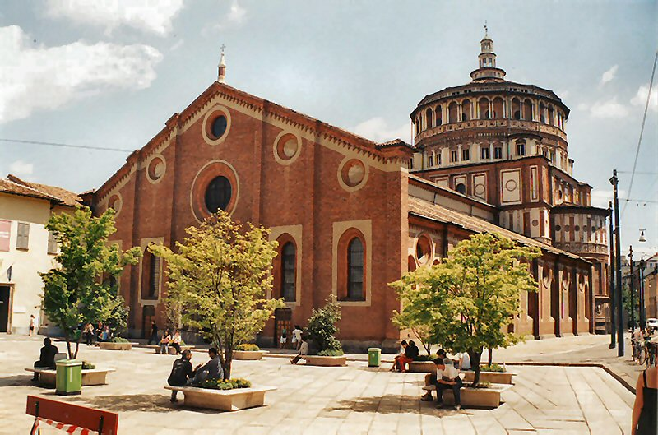
Санта-Марія-делле-Граціє

Slide 19
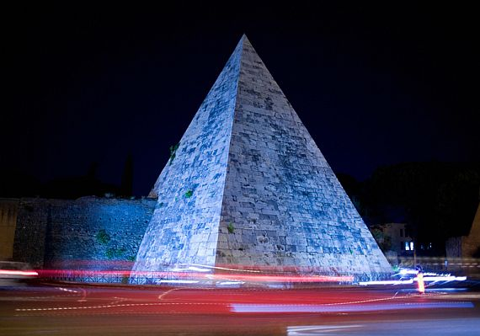
Піраміда Цестія, Рим

Slide 20
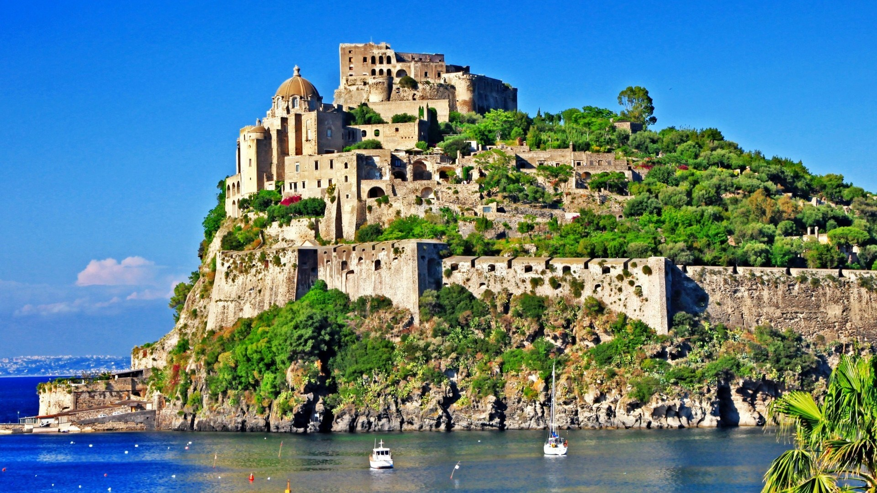
Арагонський замок

